Slide 1





YURI ISBENER & LUCA SENA APRESENTAM:
MUSHROOM.CO
GERENCIAMENTO DE CULTIVO DE COGUMELOS

Slide 2









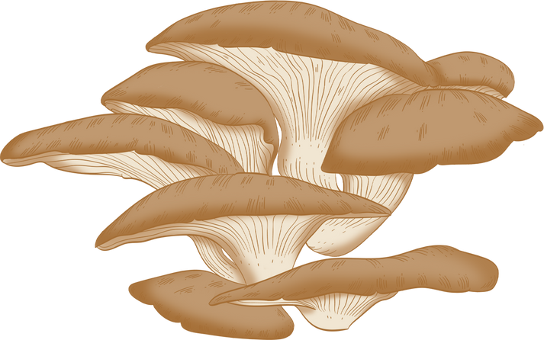



MUSHROOM.CO
Interface para exibição de monitoramento
Interface responsável pela automatização.
SITE INSTITUCIONAL
SISTEMA DE CAPTURA
DE DADOS
DADOS DO AMBIENTE DE CULTIVO
Coleta de dados sobre umidade, temperatura e luminosidade.
BANCO DE DADOS
Armazenamento de dados coletados

Slide 3

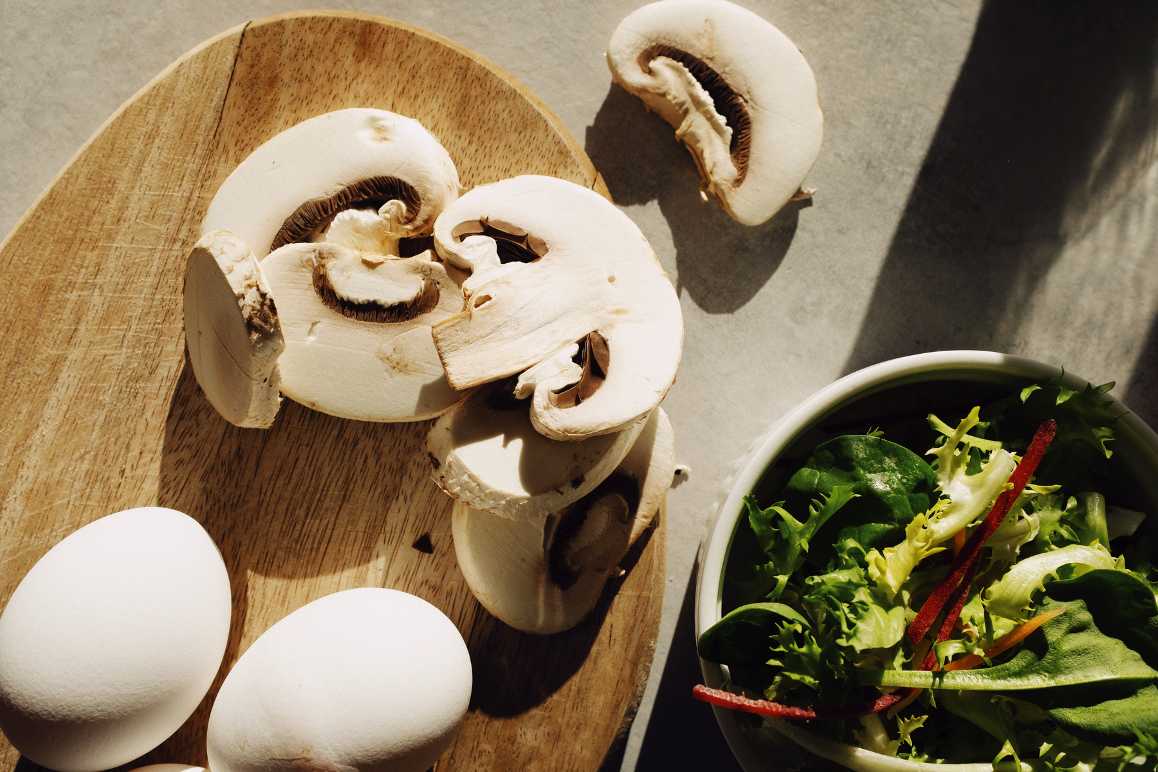


FUNCIONALIDADES
Cadastrar diferentes tipos de cogumelos;
Coletar dados sobre o cultivo;
Criar gráficos de análises do dados;
Armazenar e catalogar os dados;
Simulação de retorno financeiro;

